Slide 1
CÔNG TY TNHH CÔNG NGHIỆP CHÍNH XÁC CHENKAI
制作：Hồ Văn Tùng

Slide 2
THAO TÁC TRÊN HỆ THỐNG ERP
BỘ PHẬN THỰC HIỆN: QUẢN LÝ

Slide 3
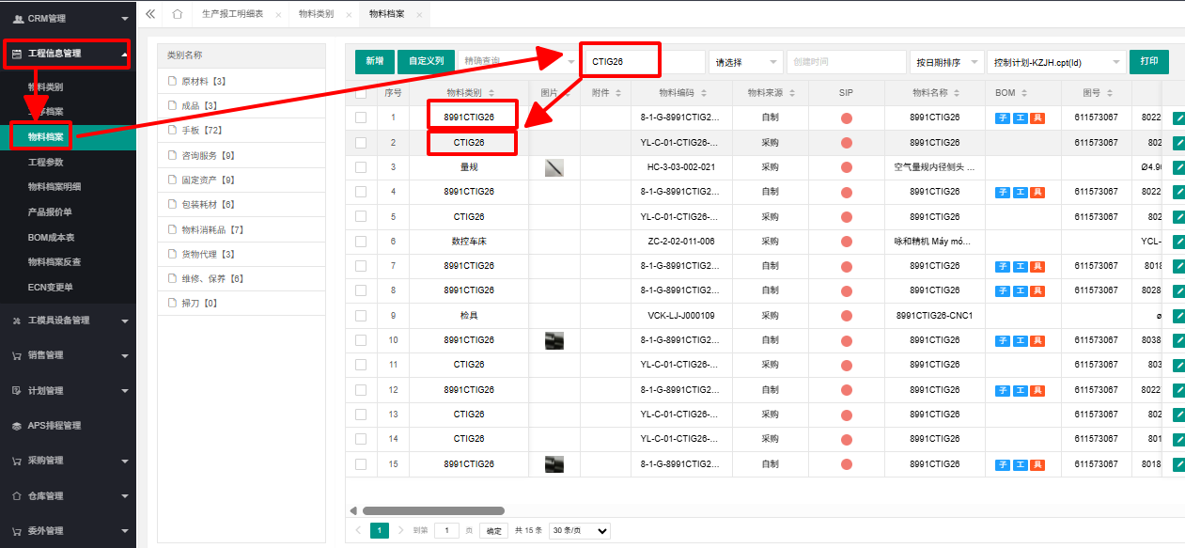
LÀM BOM HỆ THỐNG
B1: Kiểm tra xem đã có mã số bản vẽ Chenkai ( mã tập
đoàn)

Slide 4
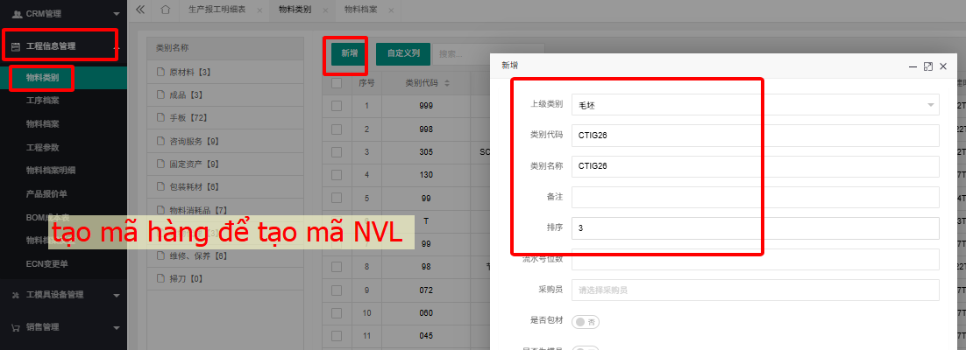
B2: Nếu chưa có mã số bản vẽ Chenkai( mã tập đoàn )
thì vào 物料类别 tạo mã, tạo mã hàng để tạo mã NVL.

Slide 5
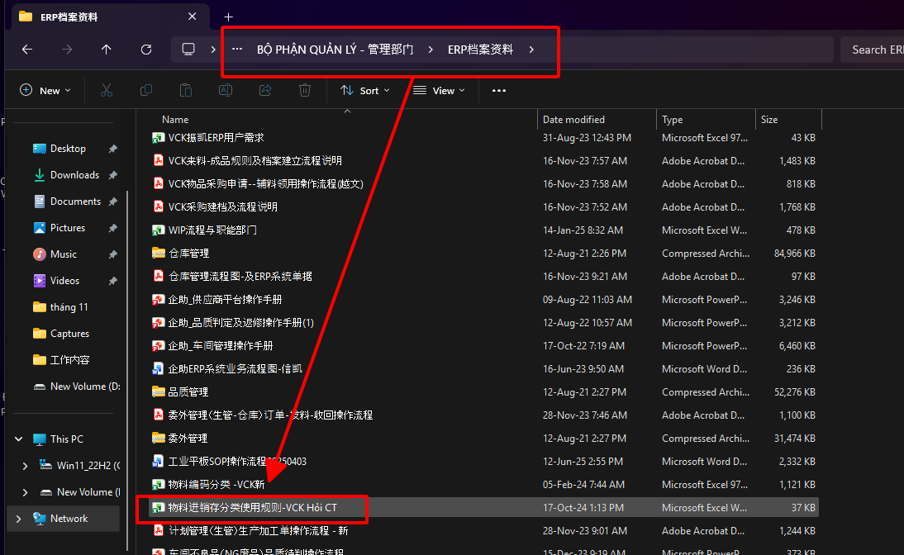
B3: Nếu chưa có mã số bản vẽ Chenkai( mã tập đoàn )
thì vào 物料类别 tạo mã, tạo mã hàng để tạo mã TP. Khác với mã NVL là 毛坯 thì phải vào file link phía dưới để xem thuộc loại nào tạo cho phù hợp với mã hàng mình đang tạo.

Slide 6
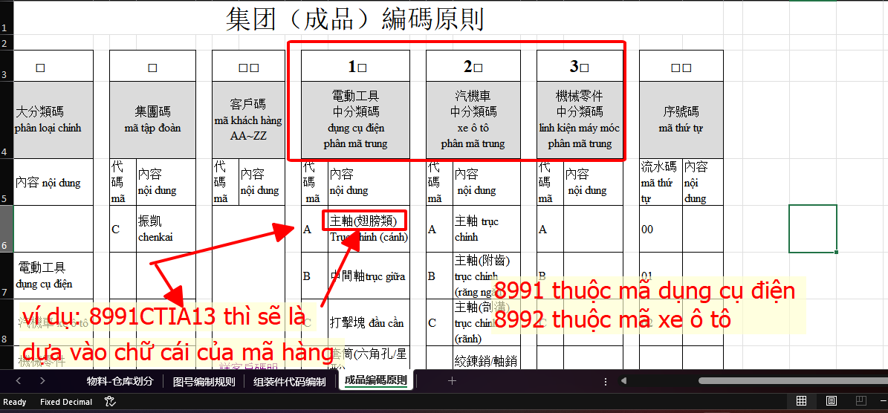
B4: Tạo mã hàng để tạo mã TP.

Slide 7
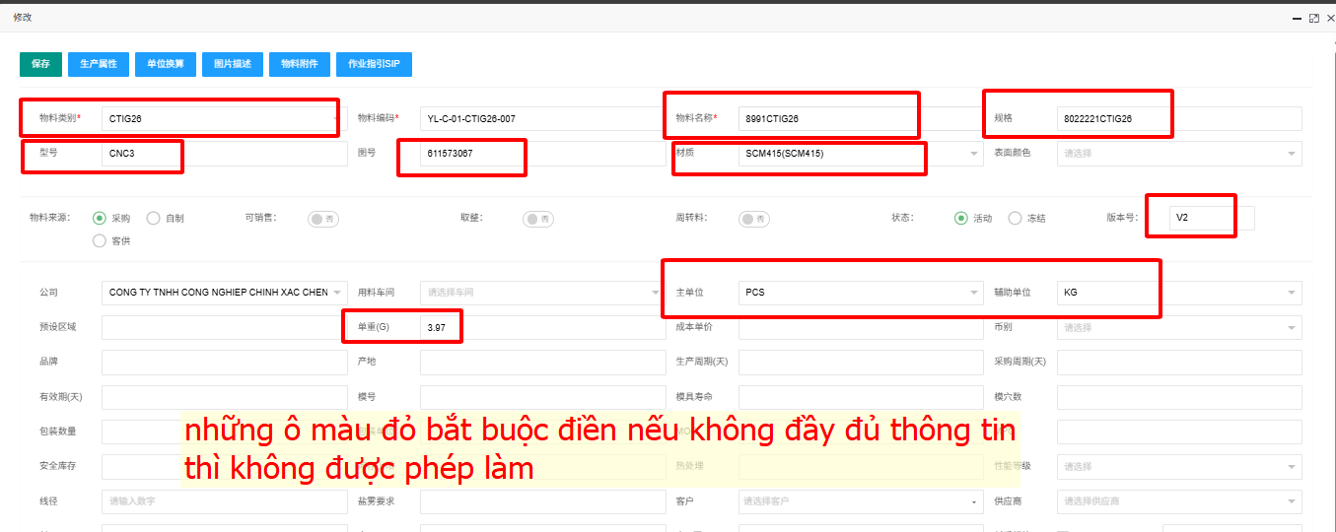
B5: Đối với bom 801-802-803 nếu đã có mã hàng thì tiến hành tạo bom trên hệ thống
Đầu tiên tạo mã NVL

Slide 8
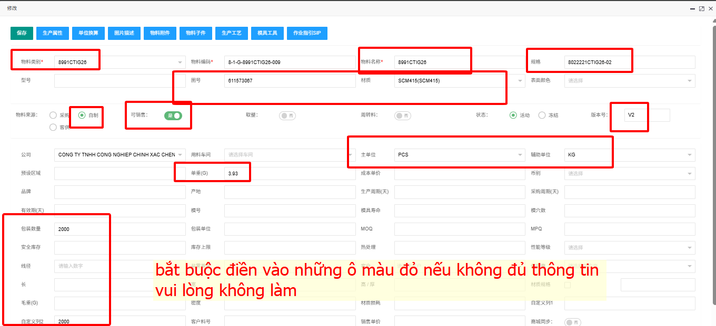
B6: Đối với bom 801-802-803 nếu đã có mã hàng thì tiến hành tạo bom trên hệ thống
Thứ 2 tạo mã TP

Slide 9
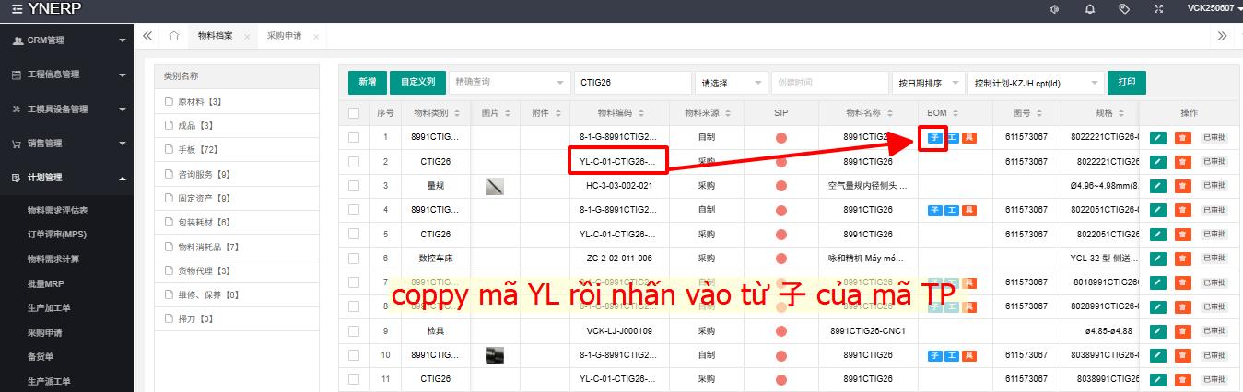
B7: Sau khi tạo được mã NVL và mã TP tiến hành coppy mã NVL liên kết với với mã TP

Slide 10
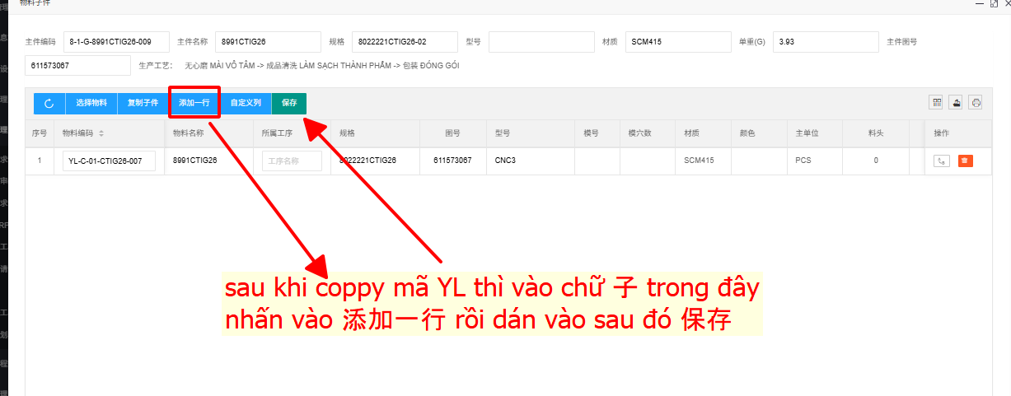
B8: Sau khi tạo được mã NVL và mã TP tiến hành coppy mã NVL liên kết với với mã TP

Slide 11
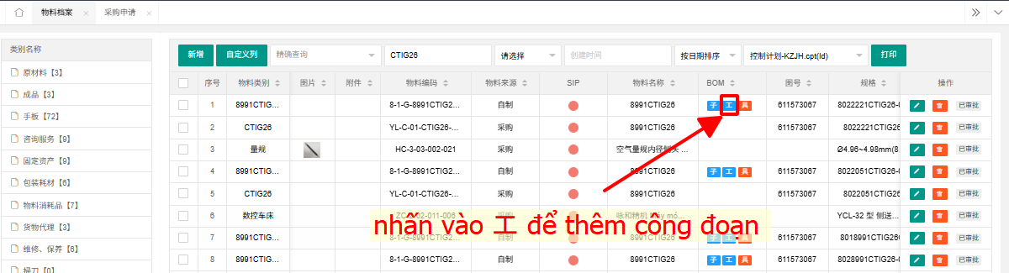
B9: Sau khi liên kết xong thì tiến hành thêm công đoạn

Slide 12
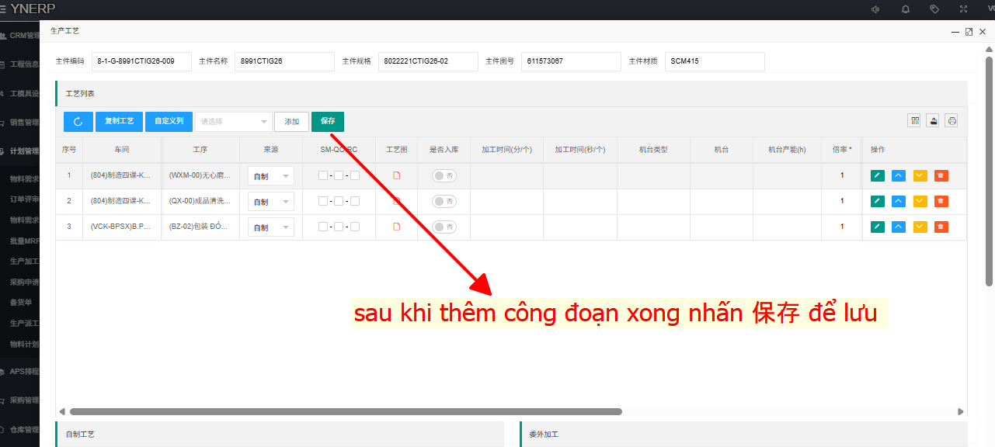
B10: Sau khi liên kết xong thì tiến hành thêm công đoạn
Đây là đối với bom 1 là xuất TTI còn nếu làm bom 2 cũng làm y như vậy chỉ khác lúc liên kết và thêm công đoạn thì phải chuột phải vào mã TP sau đó tiền hành làm y chang các bước trên.

Slide 13
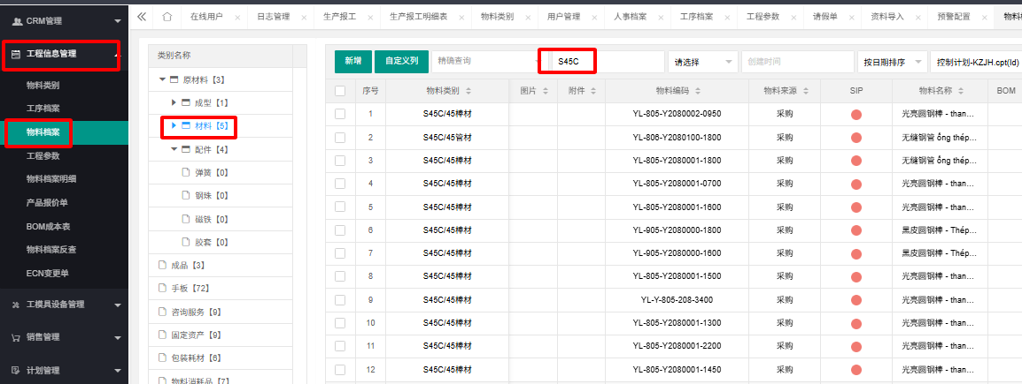
B11: Đối với bom 805 chỉ khác ở mã VL ở đây cũng kiểm tra xem có phi và chất liệu có hay chưa để liên kết với bom, nếu chưa có thì tạo còn có rồi thì coppy mã NVL liên kết với TP như bình thường.

Slide 14
Thank You!!

